Slide 1
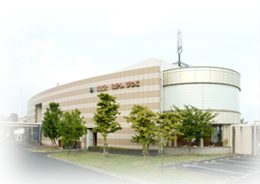
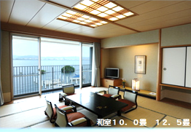
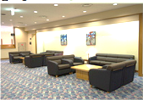
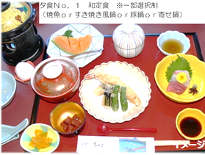

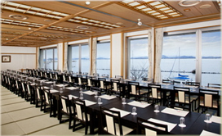
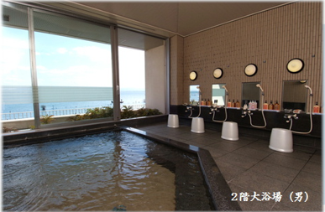
KKRホテルびわこ
【住所】大津市下阪本１丁目１−１ 【TEL】 077-578-2020 【FAX】077‐578-3418
【URL】https://biwako.kkr.or.jp/
まるで湖に浮かんでるかようなびわ湖・レイクサイドリゾート。
豊富なグルメプランやパノラマ温泉があり、京都や大津の主要観光地へのアクセスも良好です。
施設概要
客室数 | 27室＋和室広間4室 | 1校1館 | 要相談
最大受入人員 | 110名 | 貸切 | 要相談
食事会場 | 和室宴会場、洋室宴会場、1階ロビーラウンジ個室 | 食事会場 合計収容人数 | 和室宴会場:130名 洋室宴会場：72名
大浴場 | 男女各1箇所 | 客室バス | 無し
マスターキー貸出 | 不可 | 保健室 | 要相談
バス乗降 | 玄関前乗降 | 緊急病院 | 大津赤十字病院
お部屋一例
ロビー
2020年10月開業
○目の前がびわ湖レイクビュー
○抜群の解放感のあるパノラマ温泉
○周辺の観光地までのアクセスの良さ
ポイント
★ KKRホテルびわこ

Slide 2
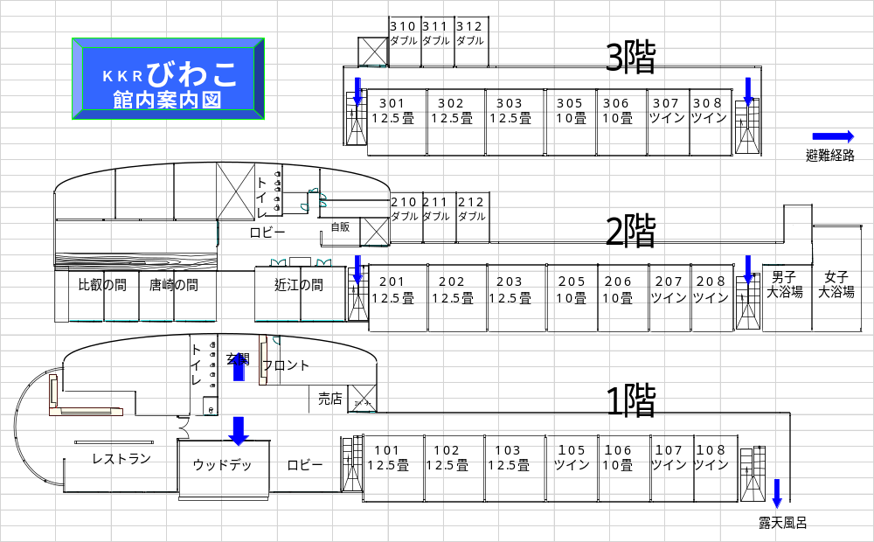
平面図
廊下が直線になっており全室バス・トイレ付客室
付近では珍しい、バリアフリー客室も完備しております。
京都駅のアクセスは電車で１４分という好立地条件。
朝は“琵琶湖”が目の前なので湖面を見ながら朝の散歩も
気持ちよくお過ごしいただけます。

